Slide 2
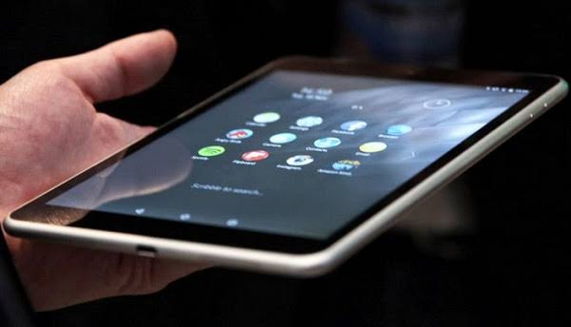
เครื่องมือที่ใช้ในการทำธุรกิจ (สมาร์ทโฟน/แท็ปเล็ต)
ตรวจสอบ
เชคโบนัส รายได้
คีย์ต่อสายงาน
เชคสายงาน

Slide 3
การคีย์ใบสมัครสมาชิก

Slide 4
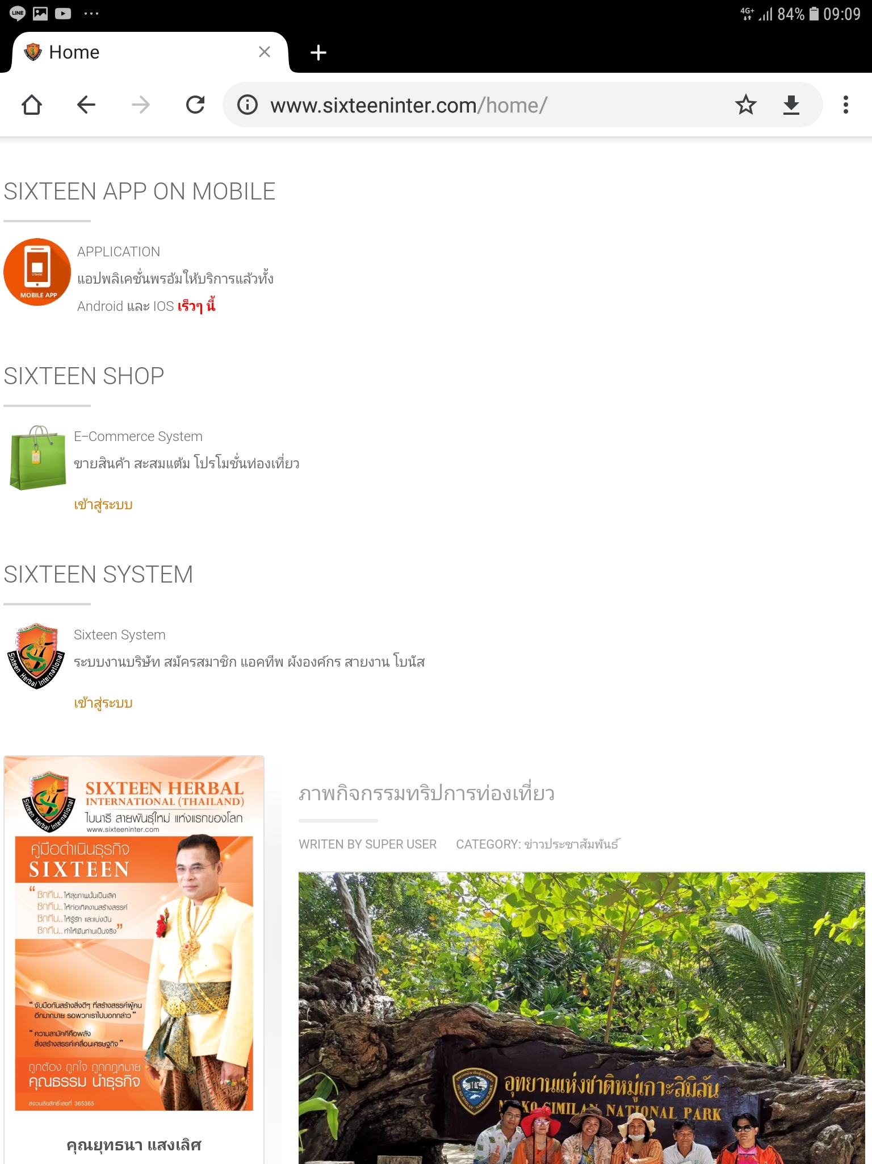
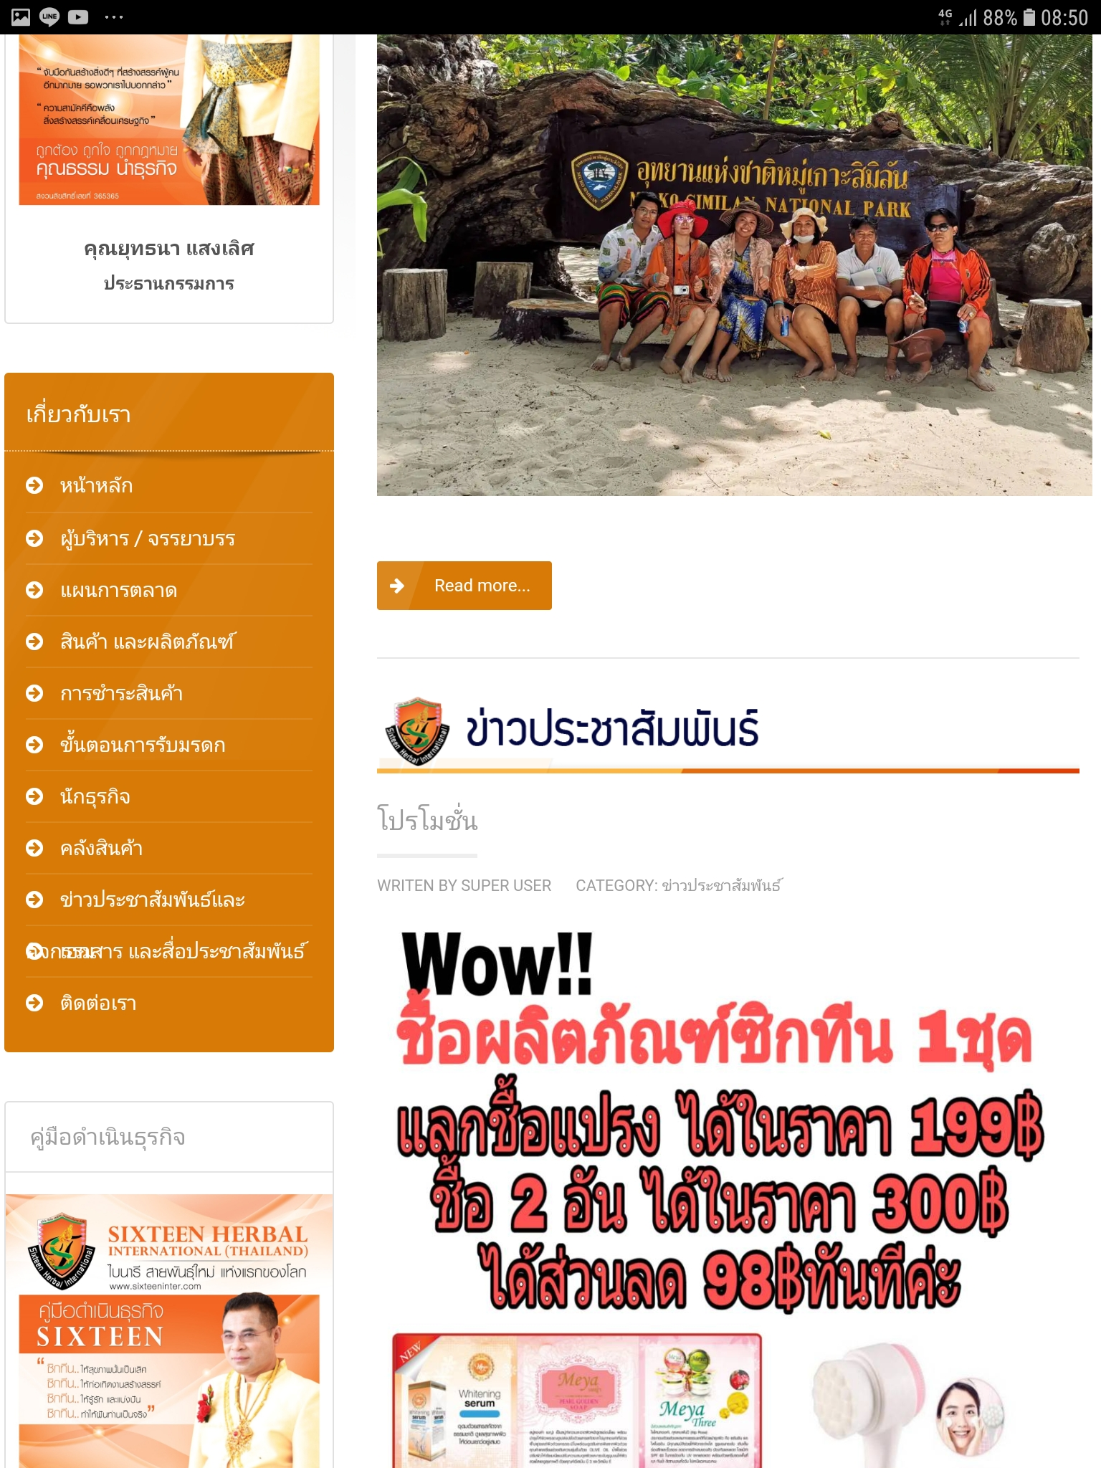
เข้าสู่เว็ปไซด์บริษัทซิกทีน www.sixteeninter.com

Slide 5
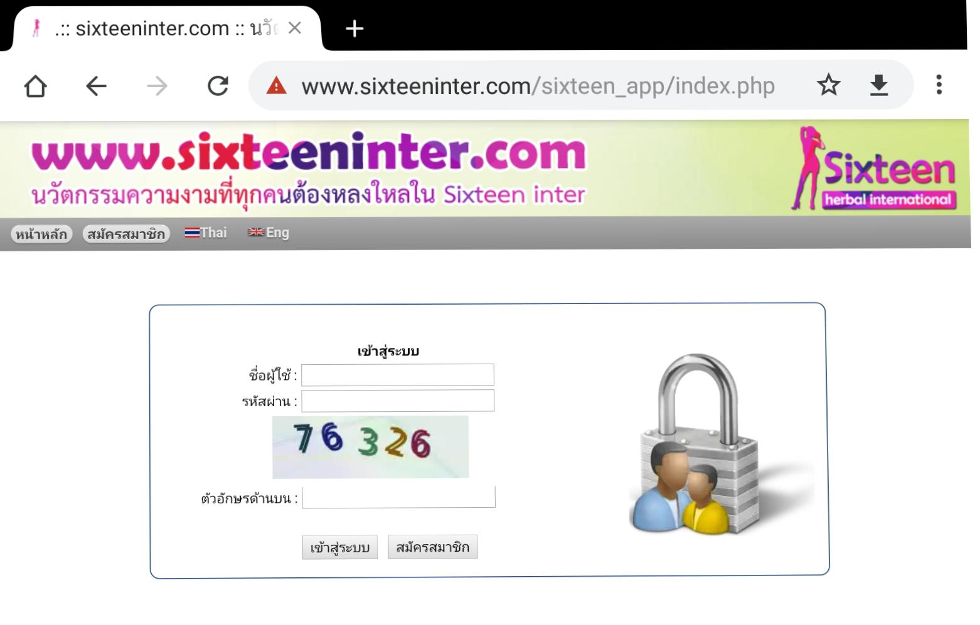
กดเข้าไป เข้าสู่ระบบ
เข้าสู่ระบบ
สมัครสมาชิก

Slide 6
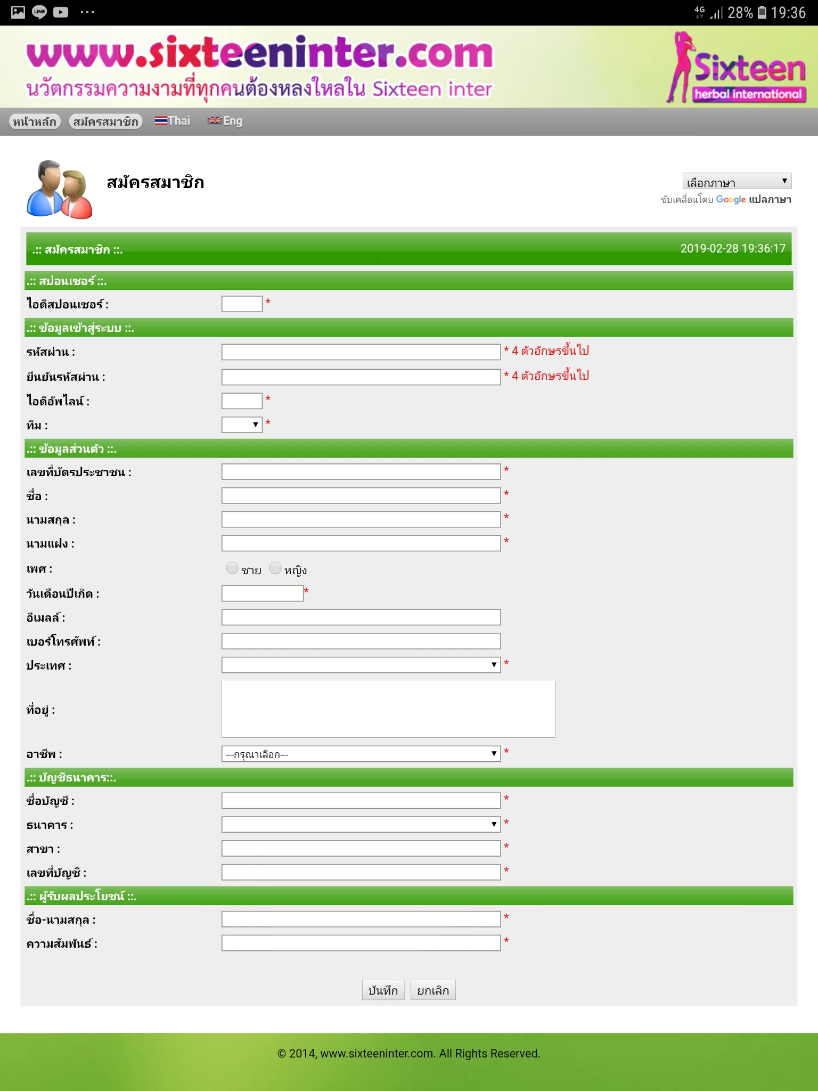
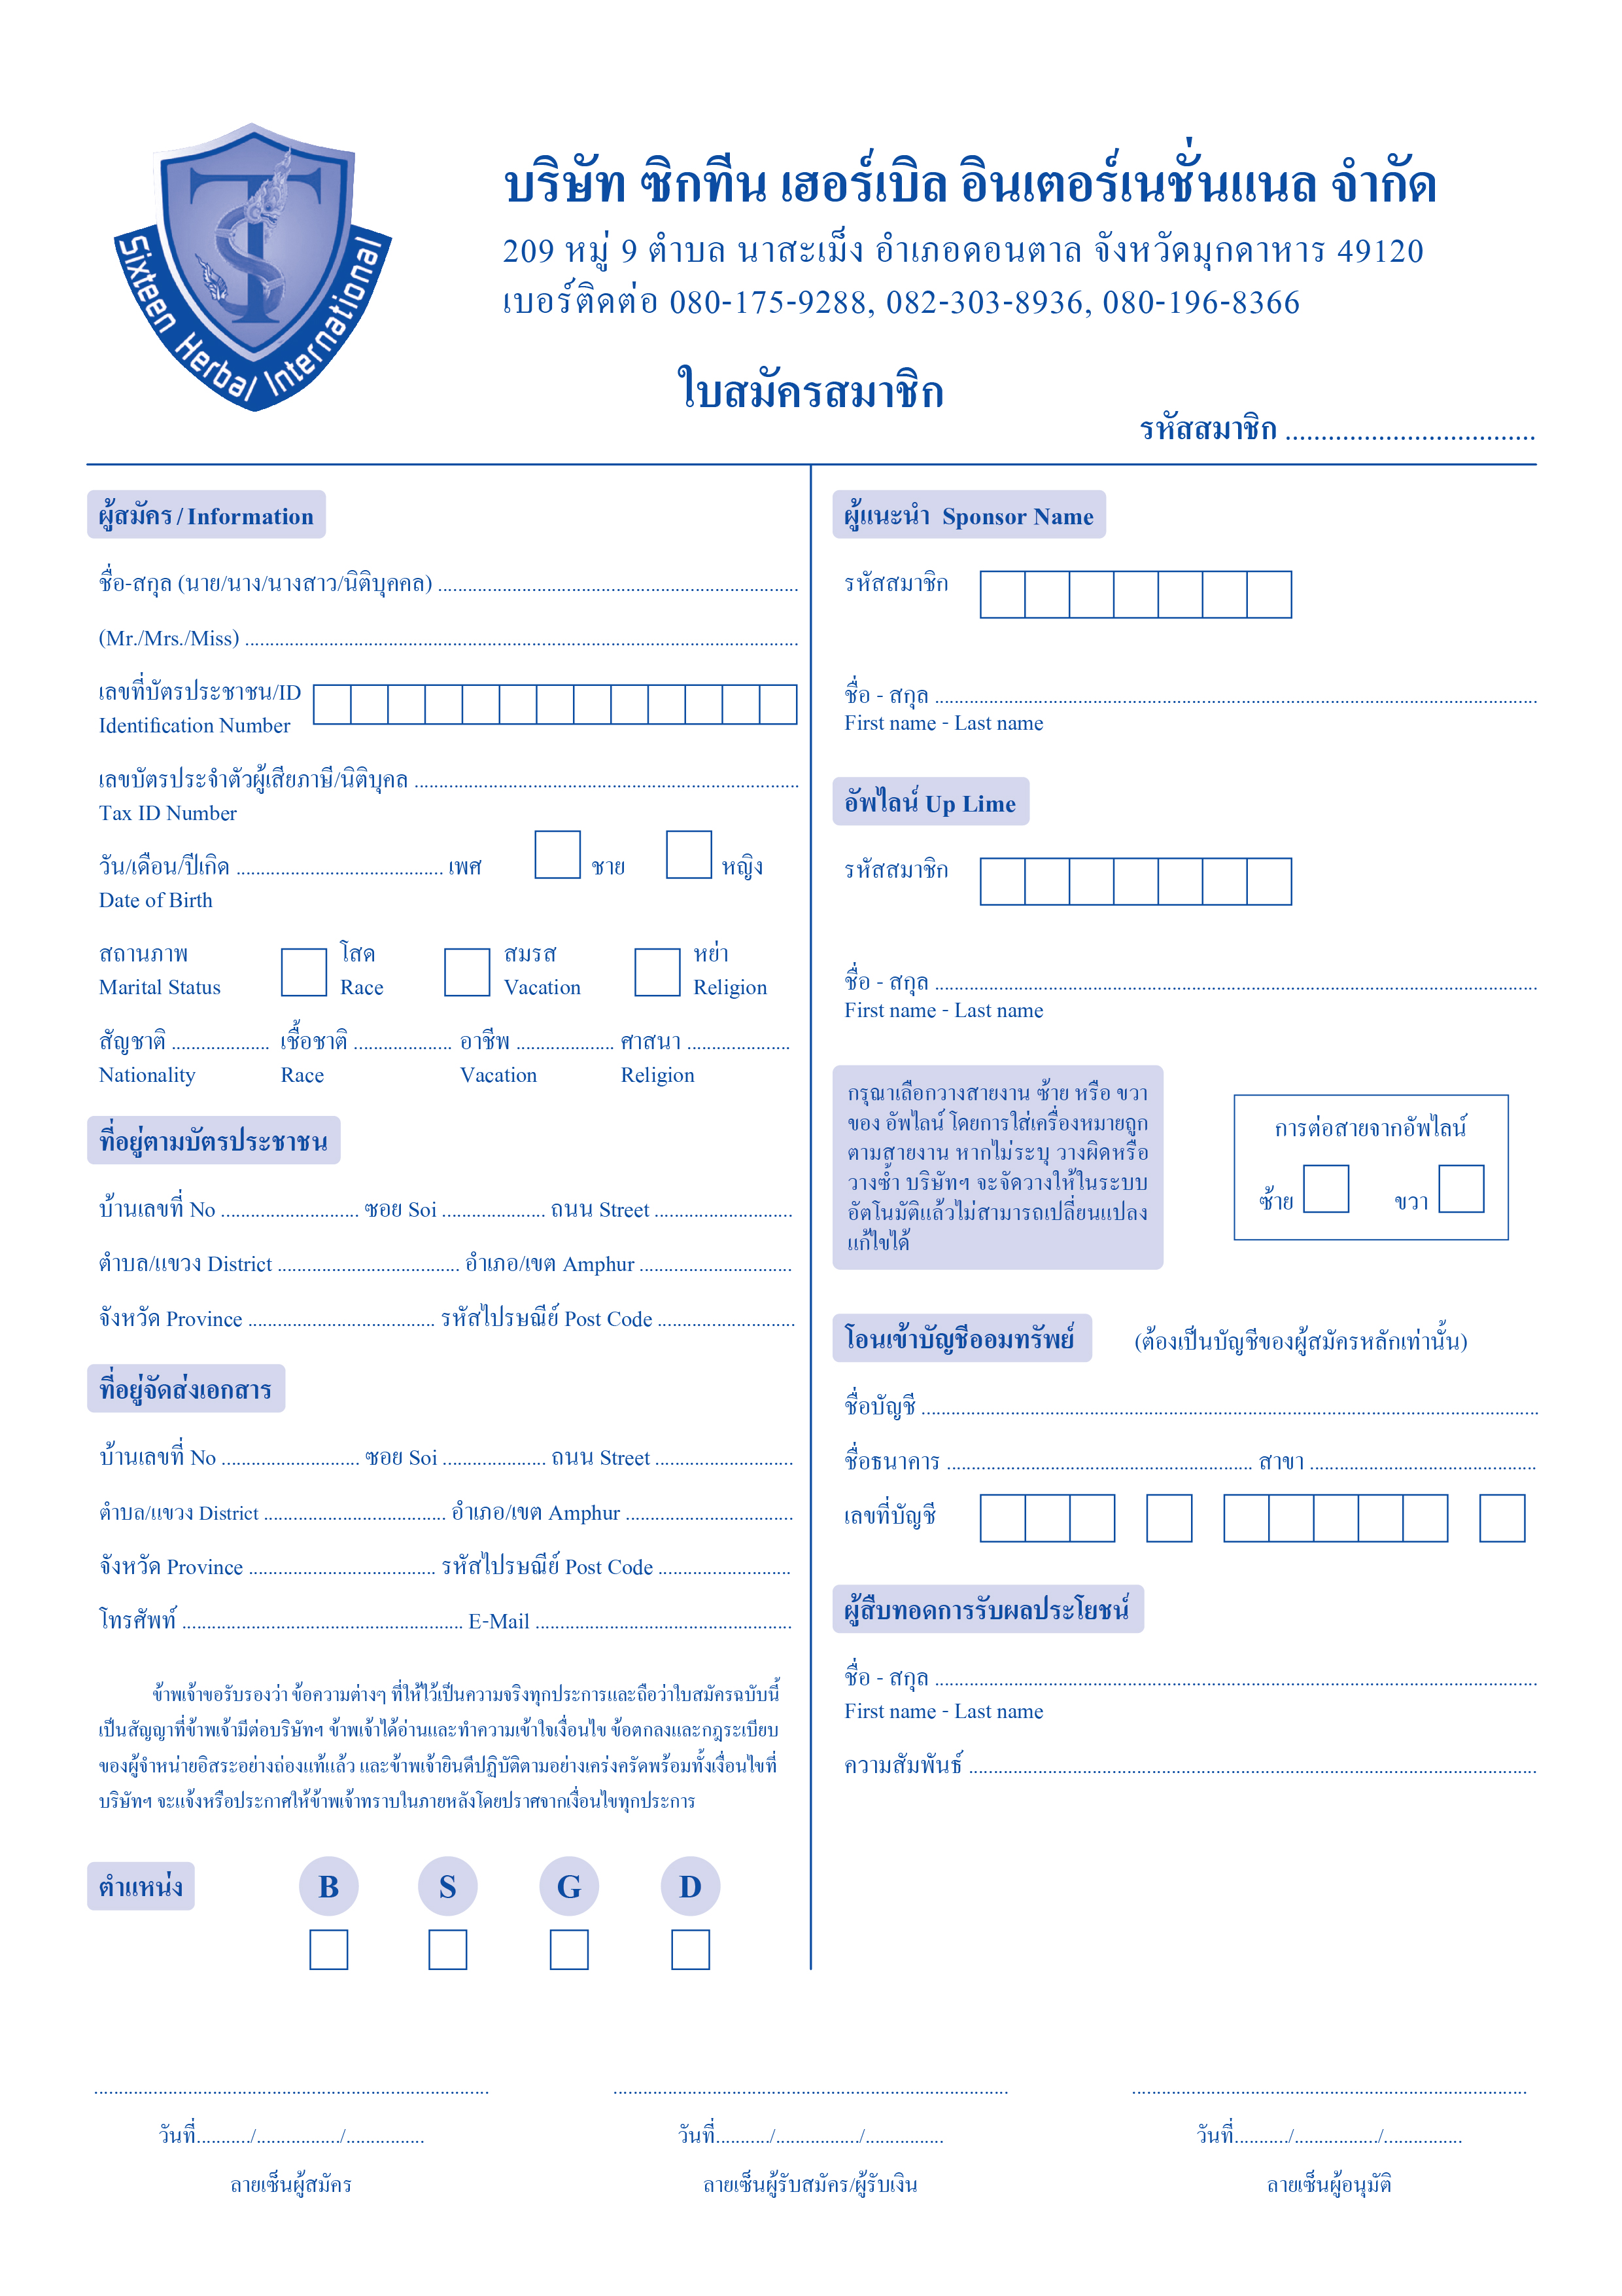
แบบฟอร์มกรอกใบสมัคร

Slide 7
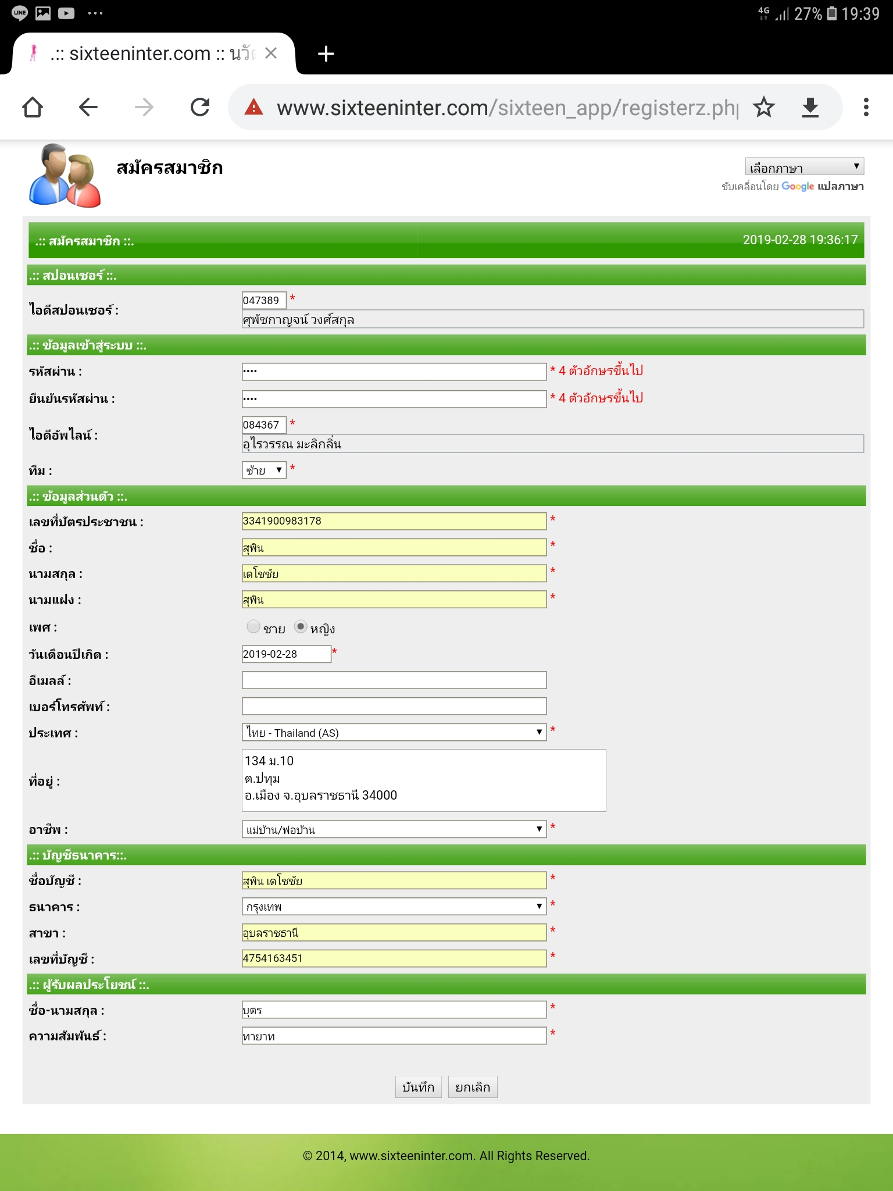
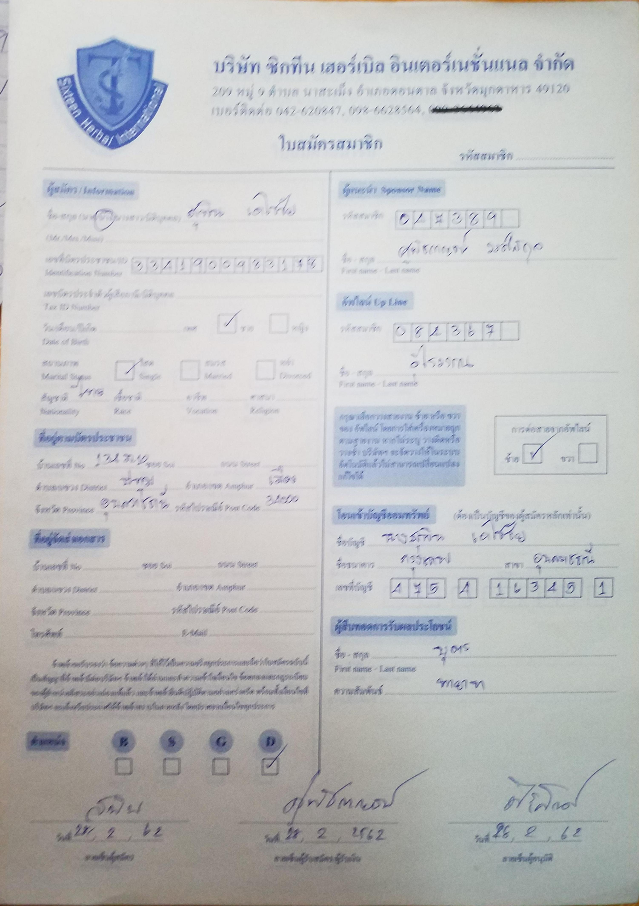
นำข้อมูล มากรอกลงในระบบ

Slide 8
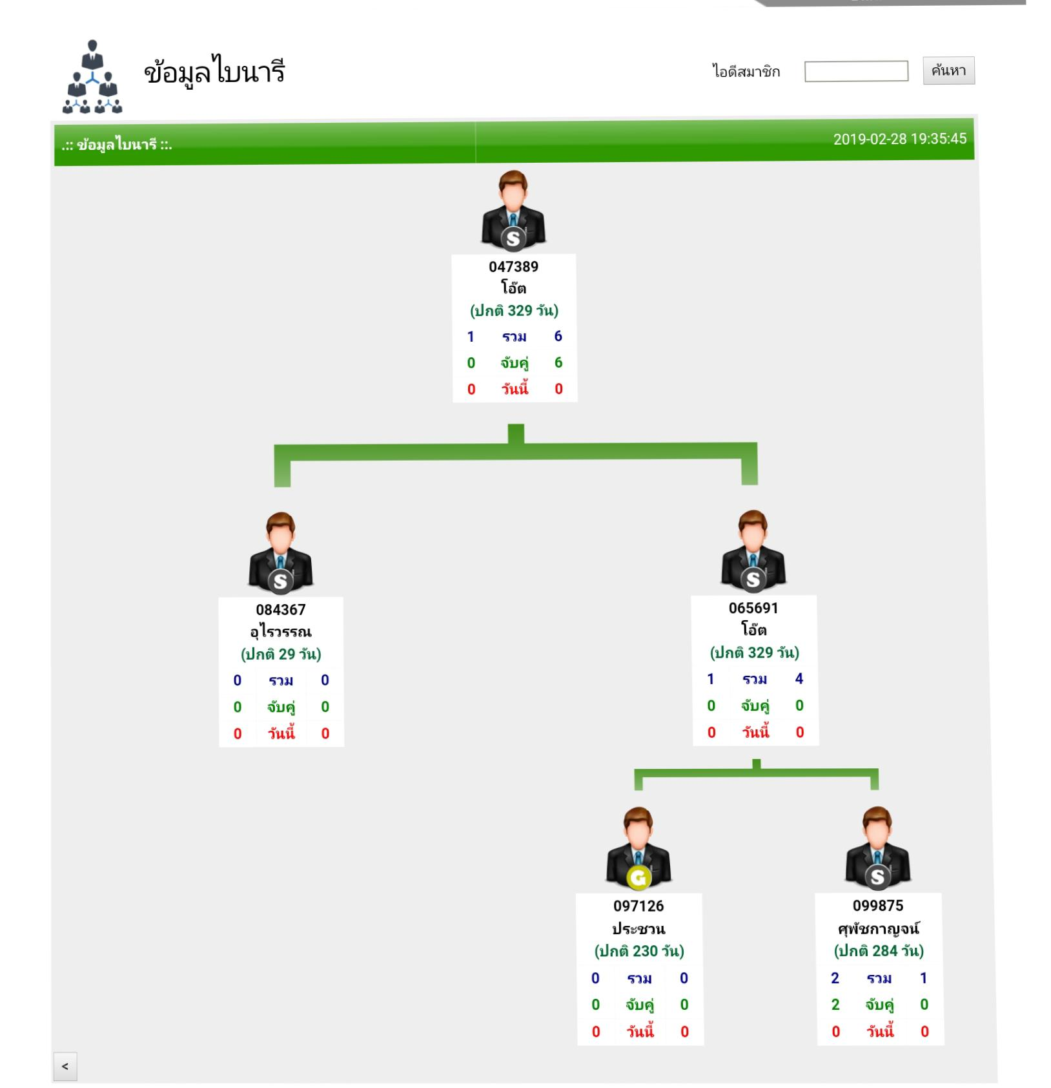
เชคสายงานไบนารี่

Slide 9
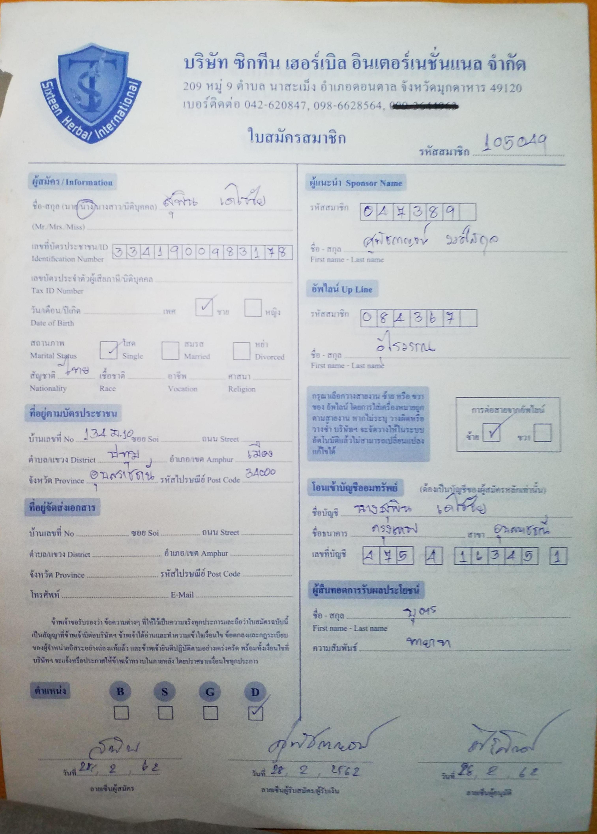
รหัสสมาชิกที่ได้จากการกรอก

Slide 10
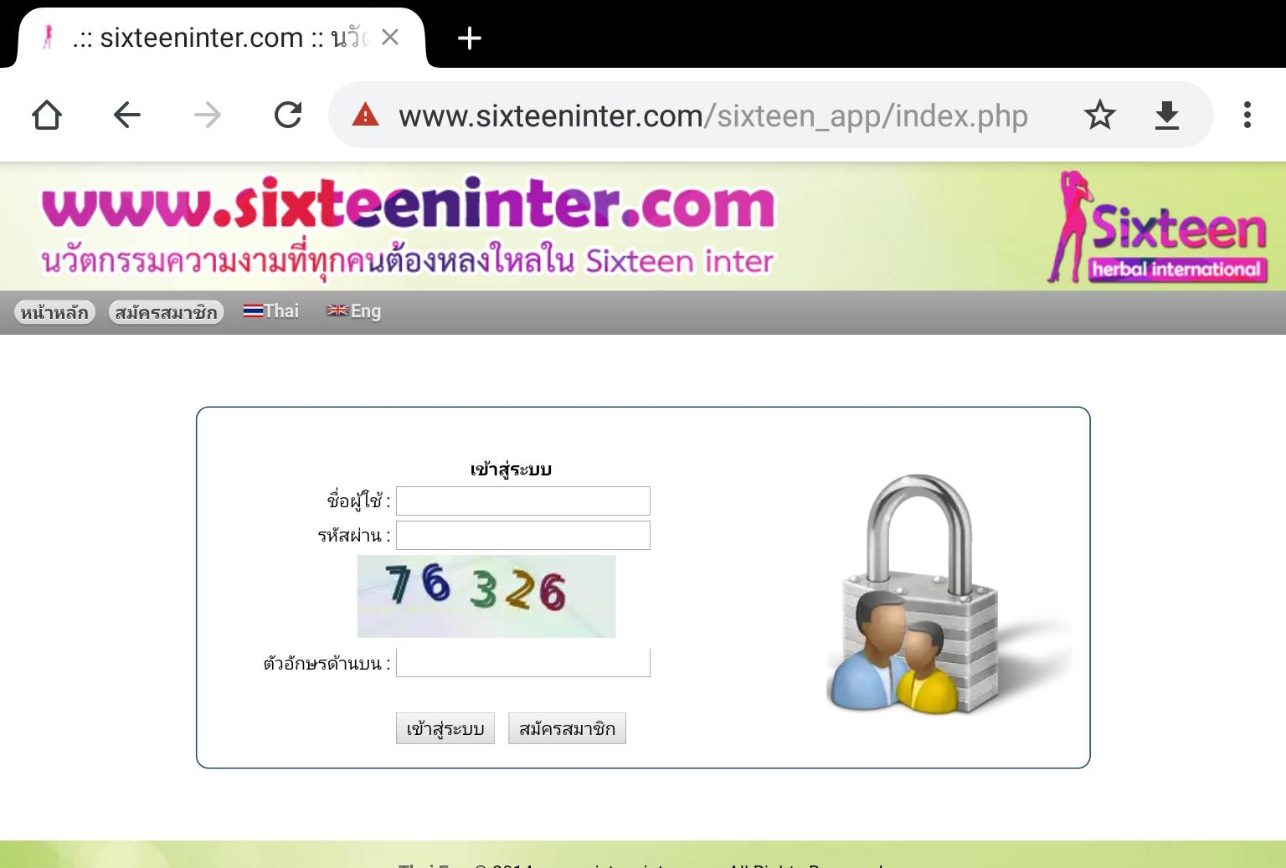
การตรวจสอบการเป็นสมาชิก

Slide 11
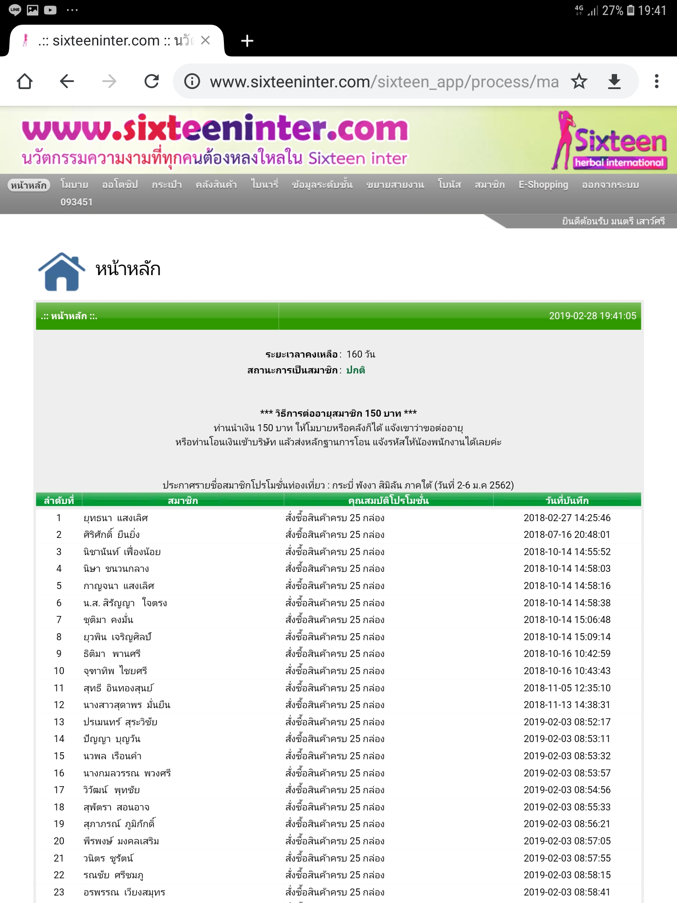
รายละเอียด ส่วนต่างๆของระบบ
หน้าหลัก
คลังสินค้า
ไบนารี่
ข้อมูลระดับชั้น
ขยายสายงาน
โบนัส
สมาชิก
E- shopping

Slide 12
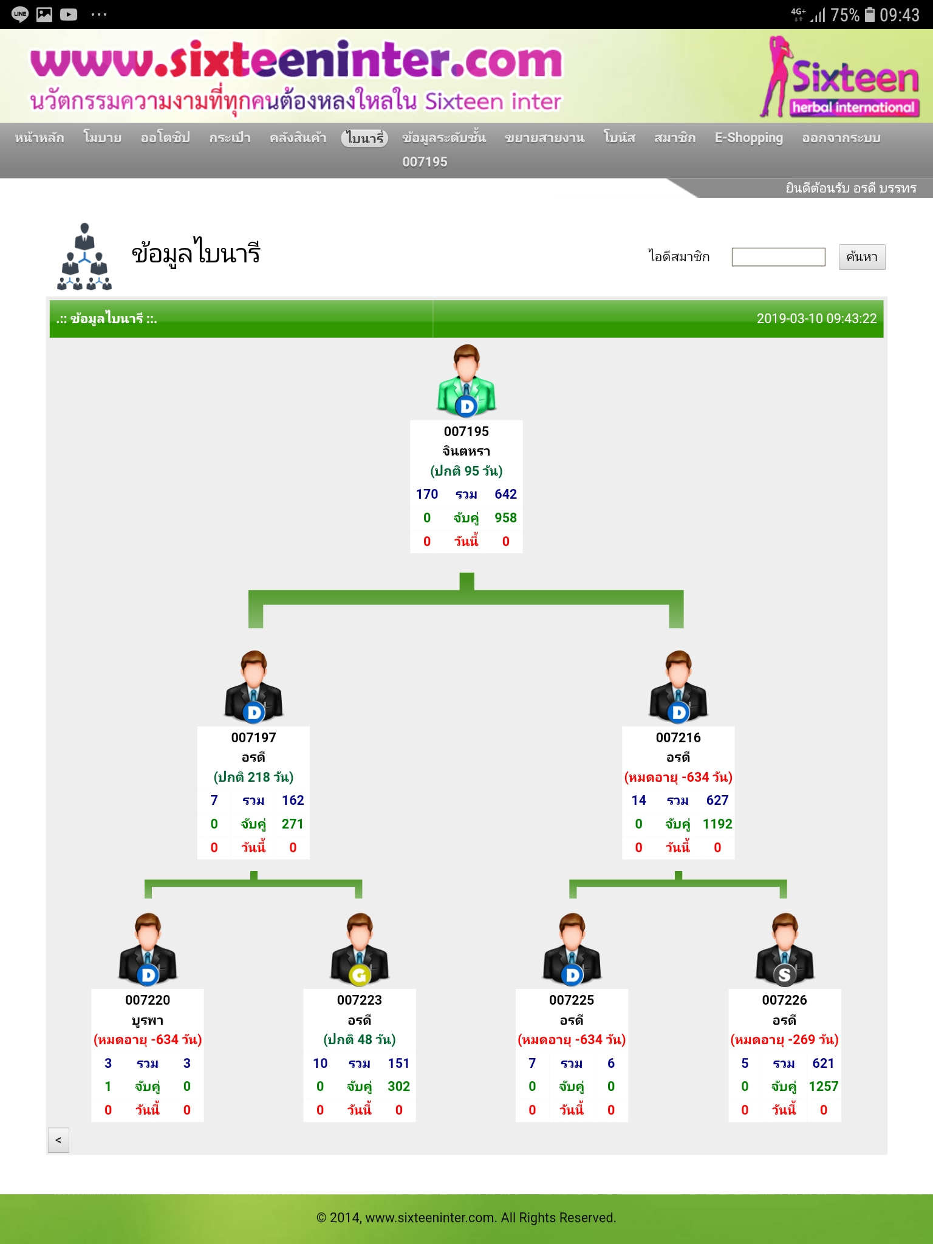
เมนูไบนารี่
ตำแหน่ง
อายุ/หมดอายุ(ของรหัส)
รหัสองค์กรทีม(ซ้าย/ขวา)
คะแนนรอจับคู่
คะแนนวันนี้(วินาที/เดี๋ยวนี้/ปัจจุบัน)

Slide 13
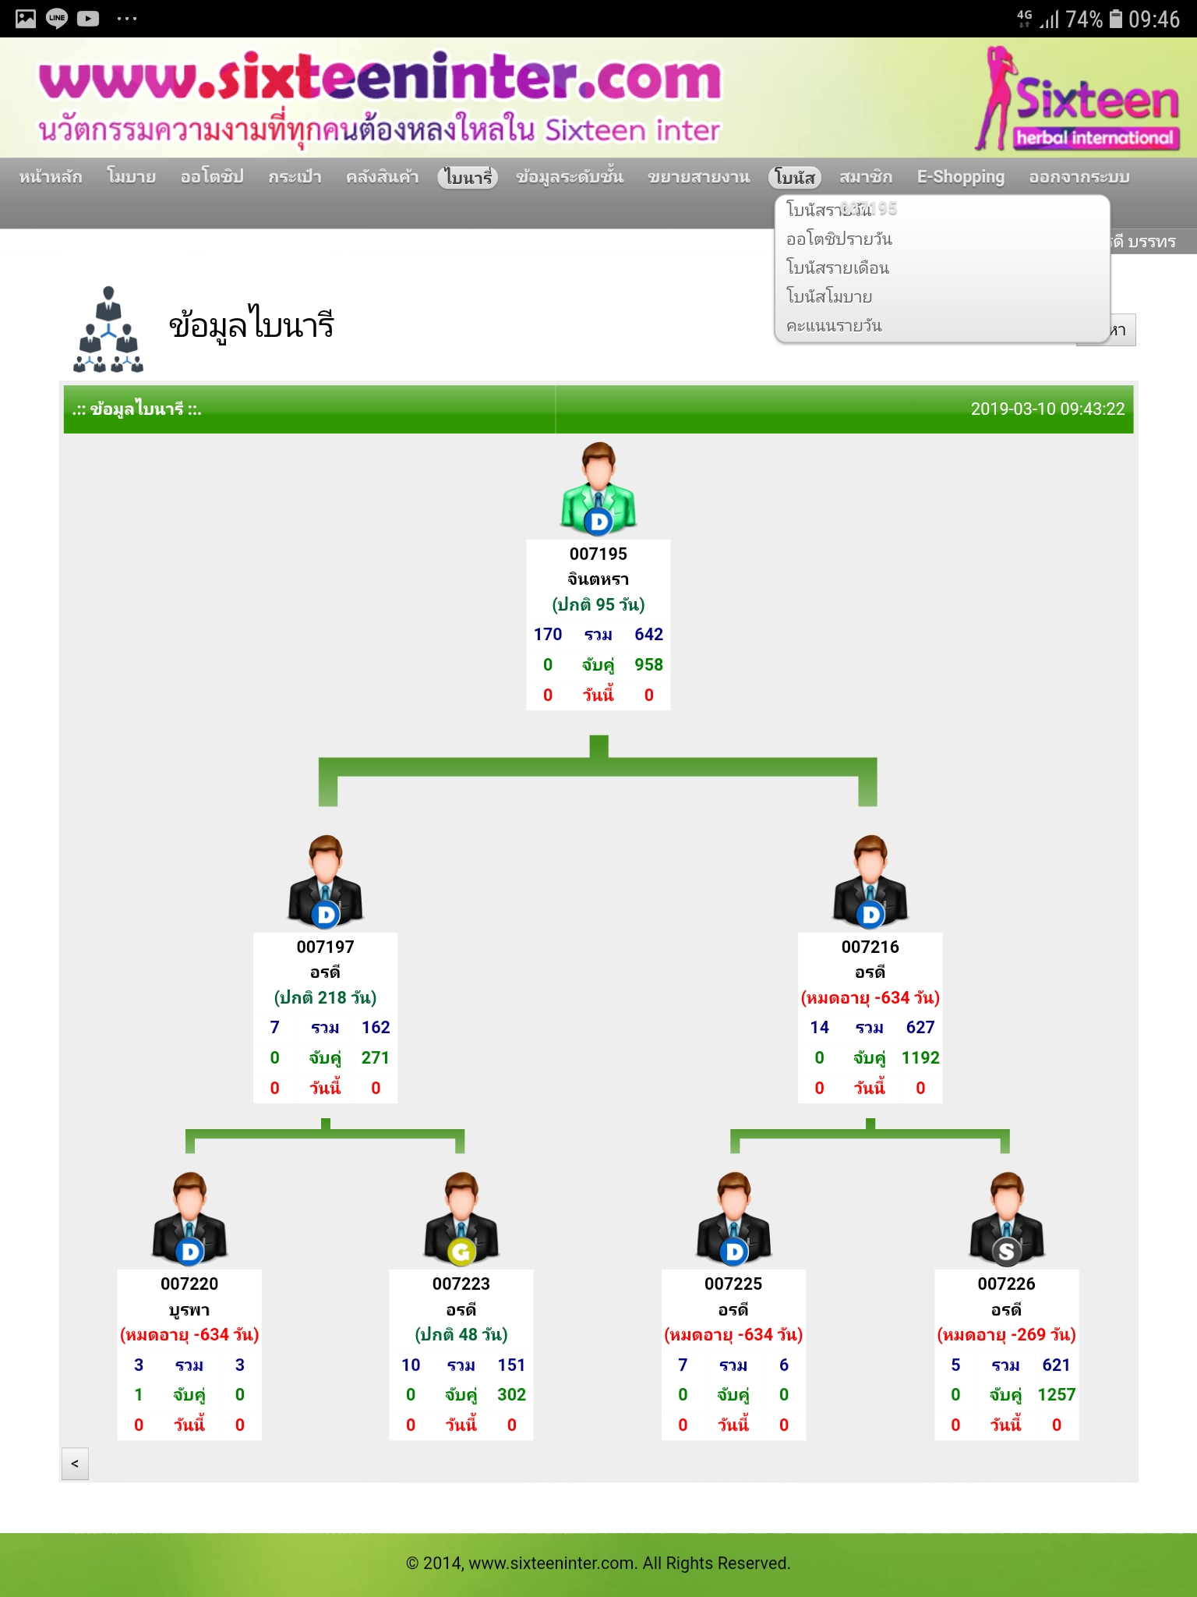
เมนูโบนัส...
โบนัสรายวัน
โบนัสออโต้ชิพ
โบนัสรายเดือน
โบนัสโมบาย(โมบาย)
คะแนนรายวัน

Slide 14
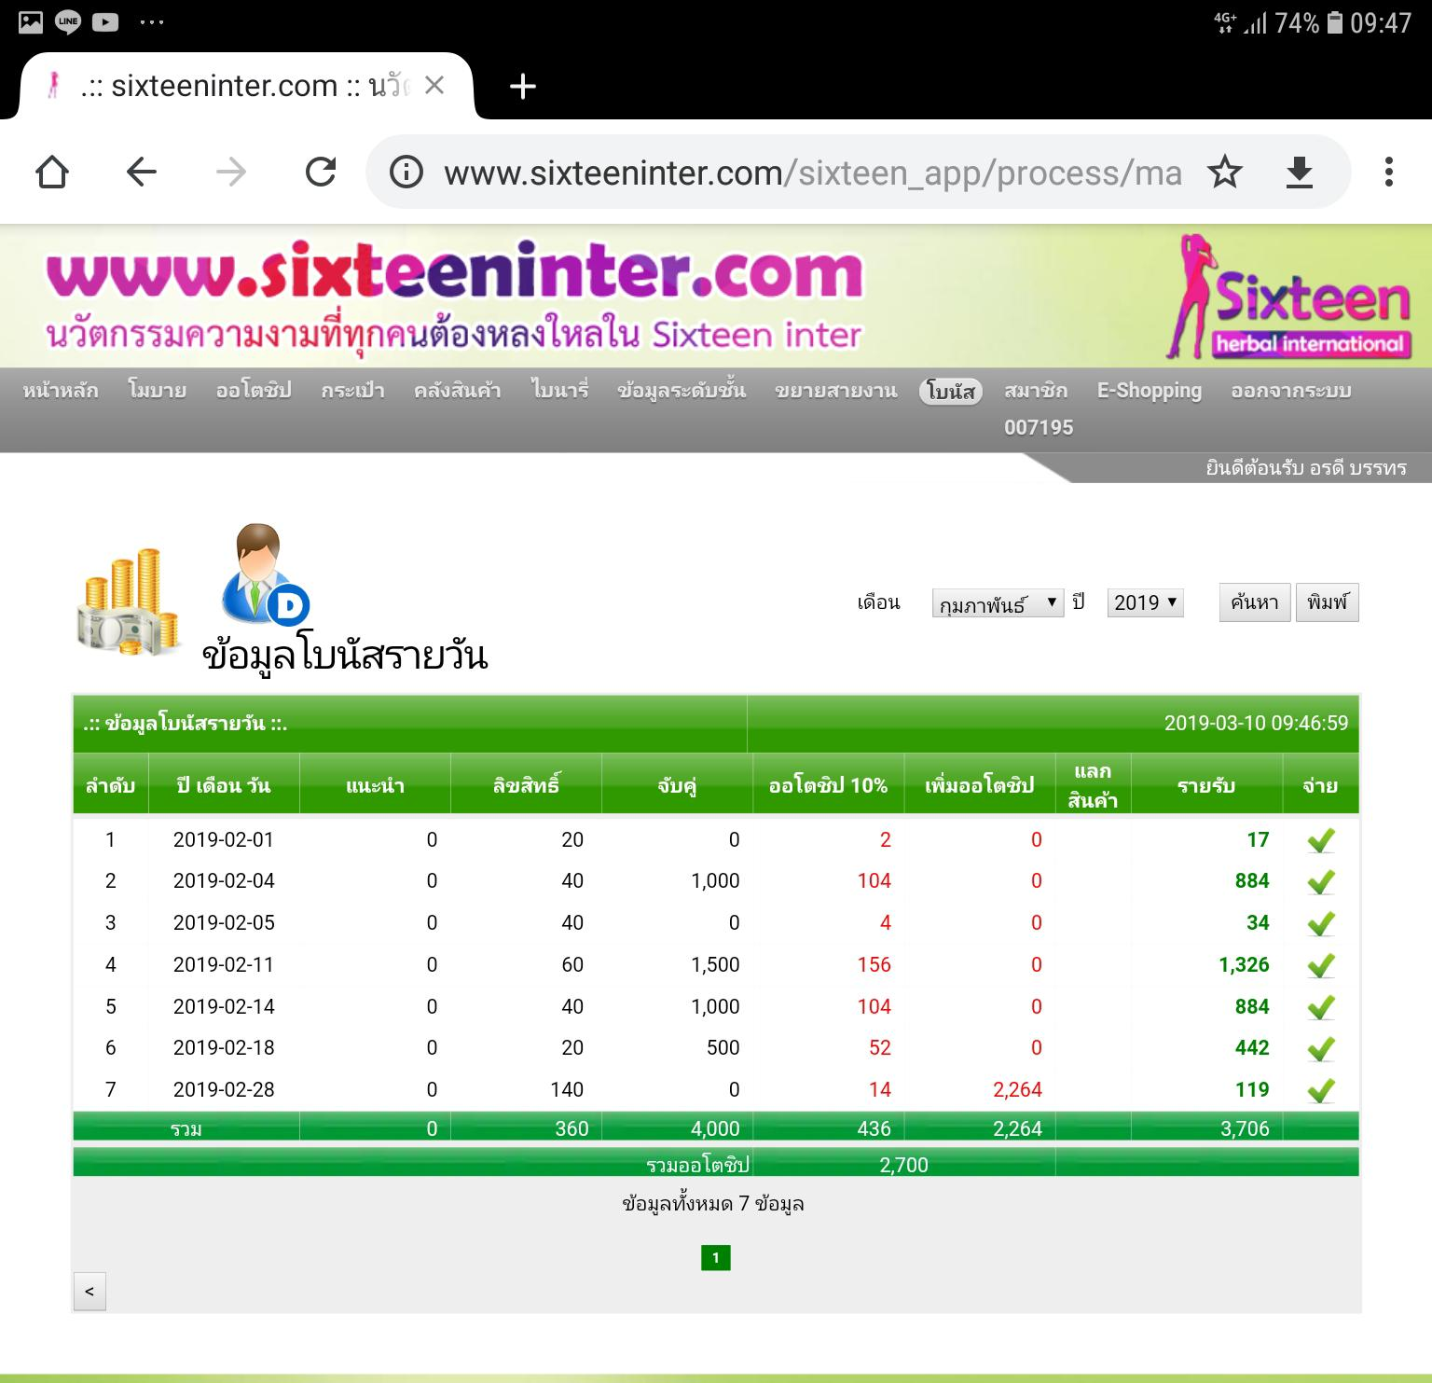
โบนัสรายวัน
วัน/เดือน/ปี
แนะนำ
ลิขสิทธิ์
จับคู่
ออโต้ชิพ/เพิ่มออโต้ชิพ
รายรับ

Slide 15
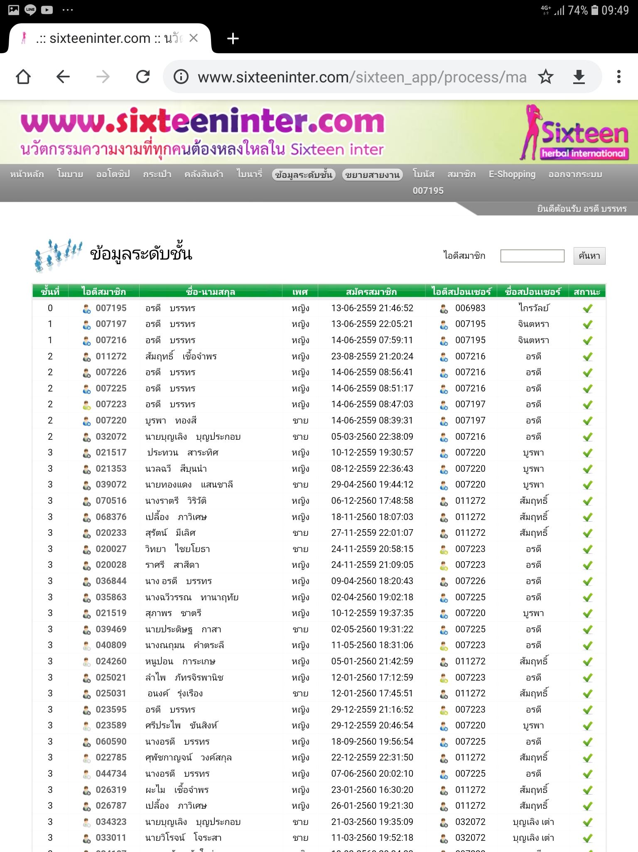
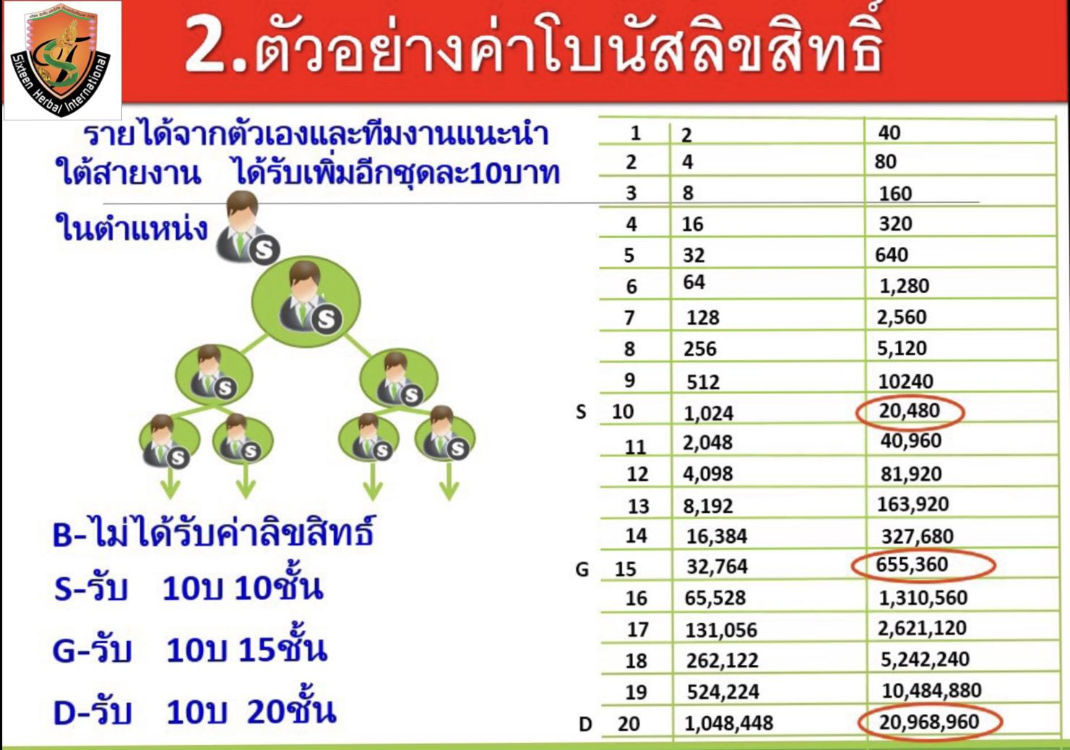
ข้อมูลระดับชั้น
ชั้นที่
ไอดีสมาชิก
ชื่อ – นามสกุล
เพศ
สมัครสมาชิก
ไอดีสปอนเซอร์
ชื่อสปอนเซอร์/สถานะ

Slide 16
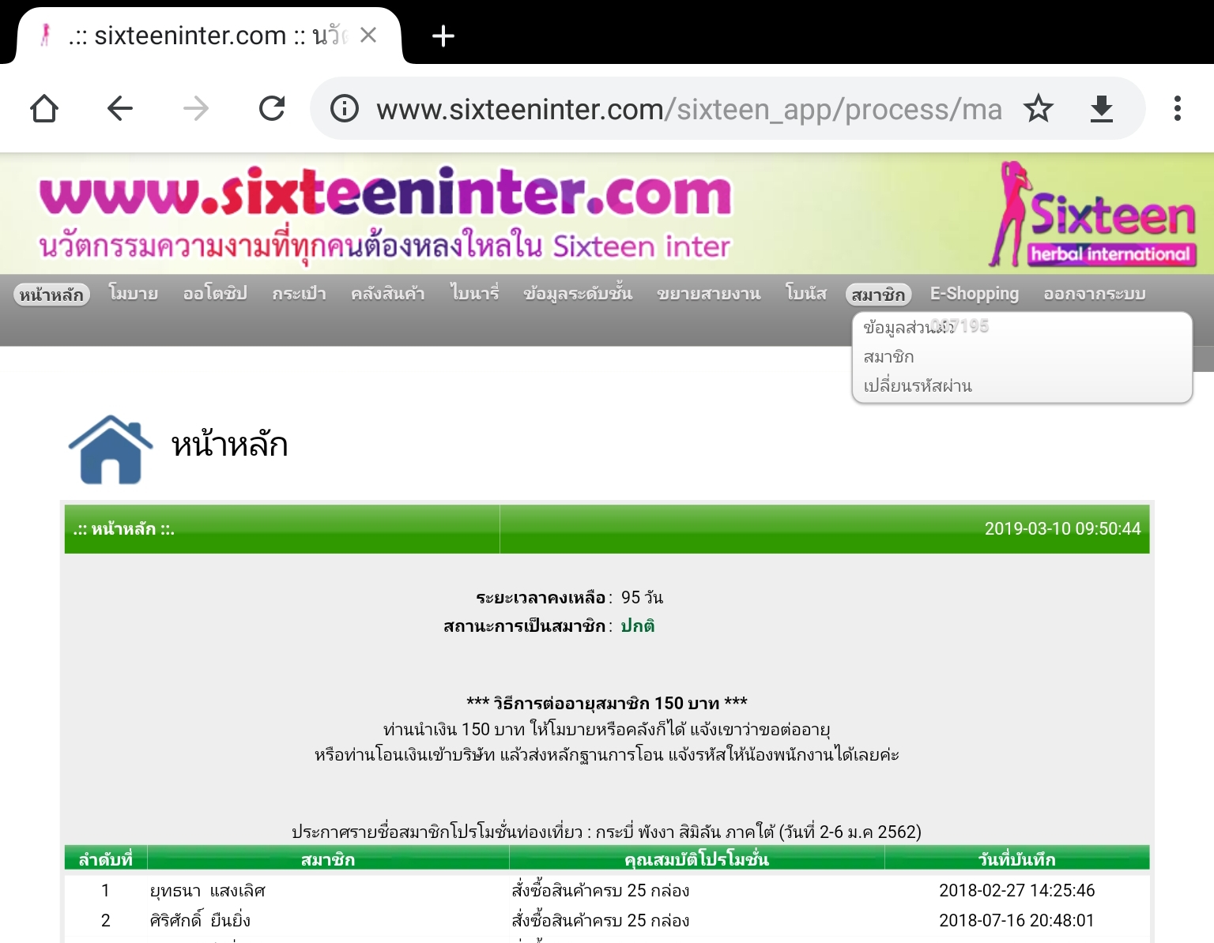
เมนูสมาชิก
ข้อมูลส่วนตัว
สมาชิก
เปลี่ยนรหัสผ่าน

Slide 17
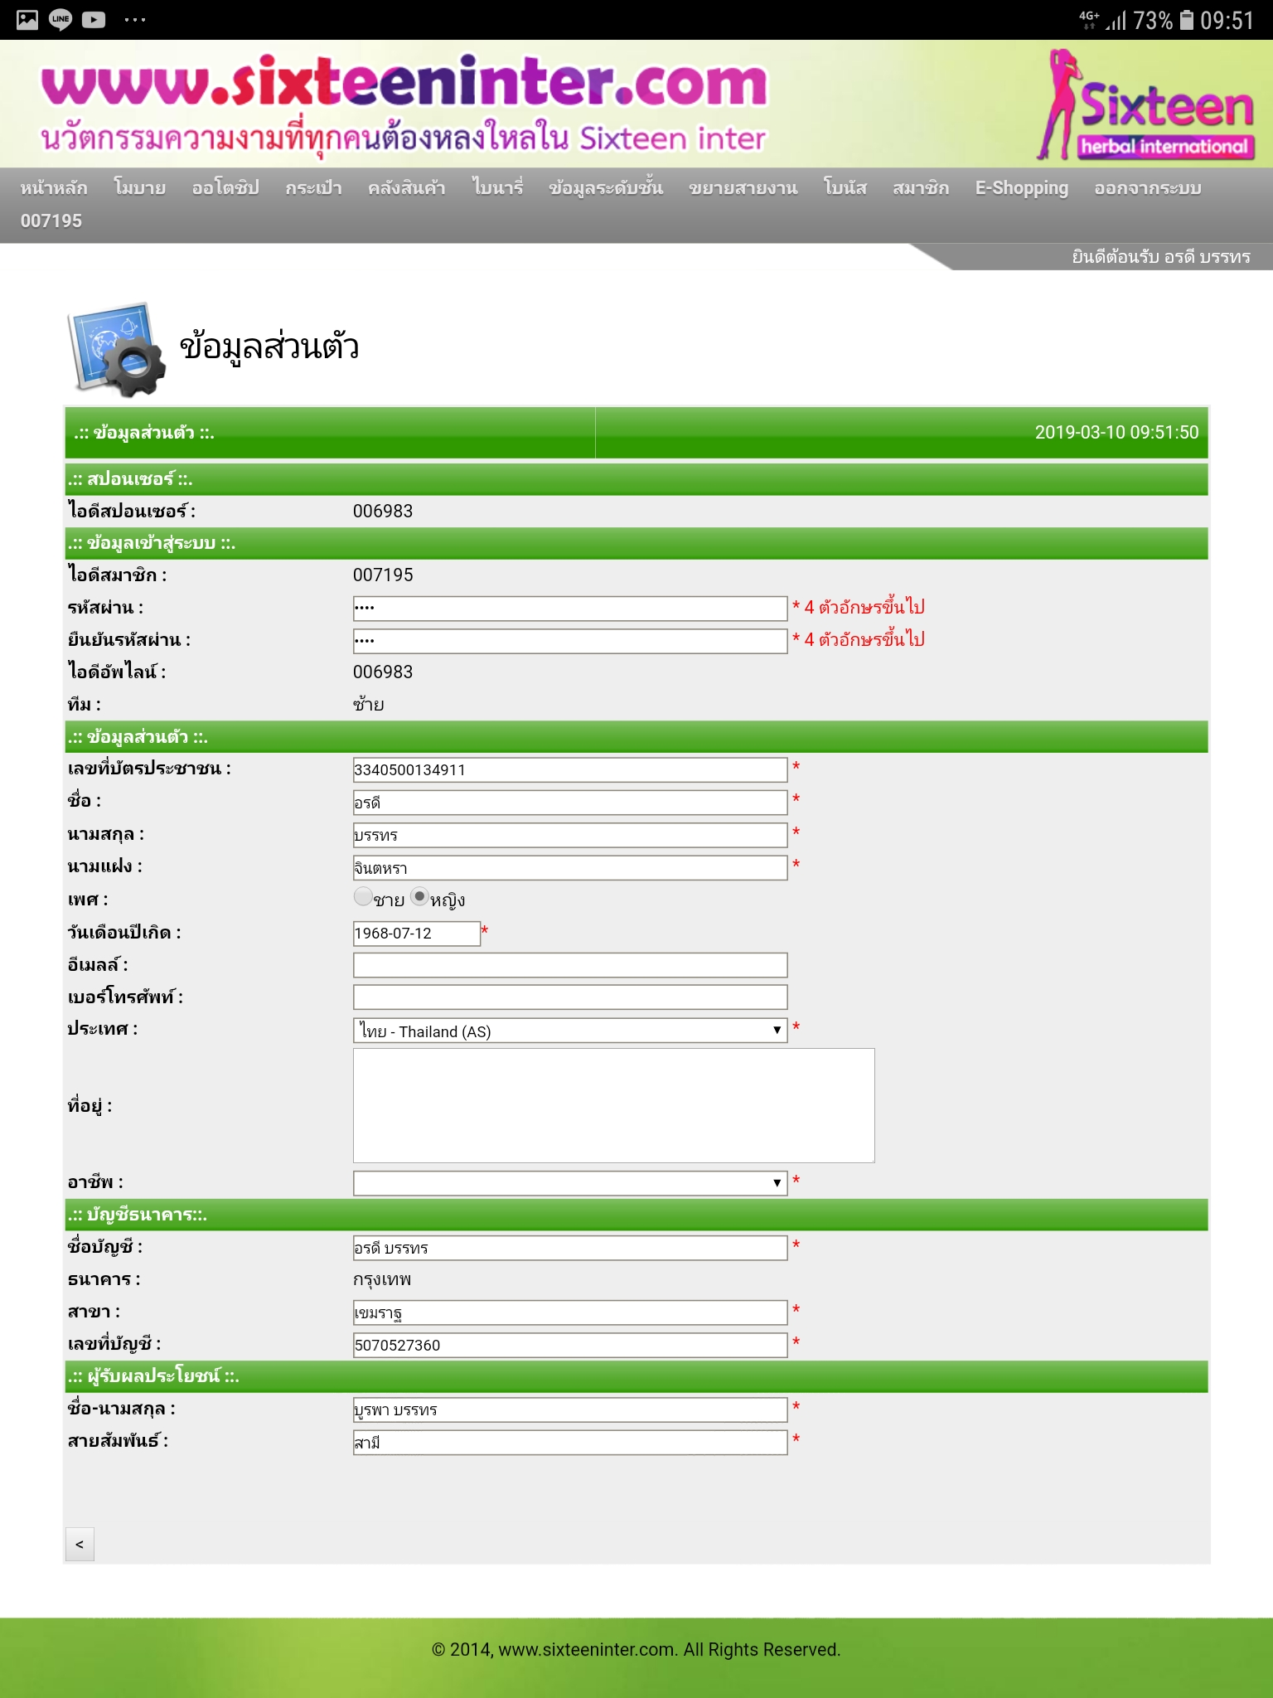
ข้อมูลส่วนตัว

Slide 18
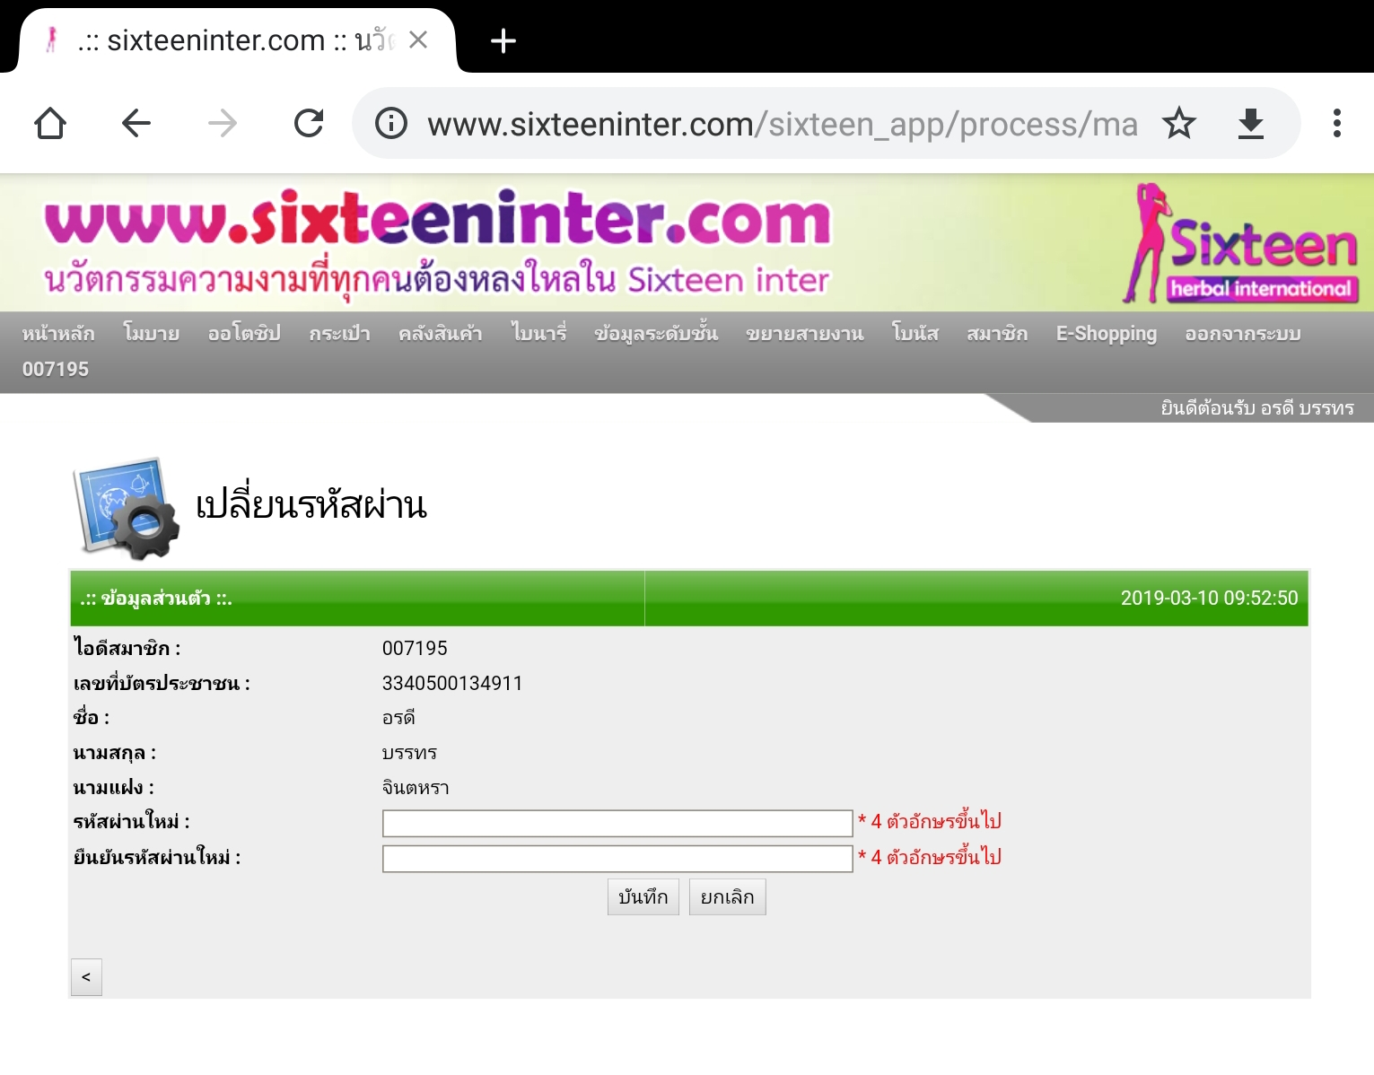
เปลี่ยนรหัสผ่าน

Slide 19
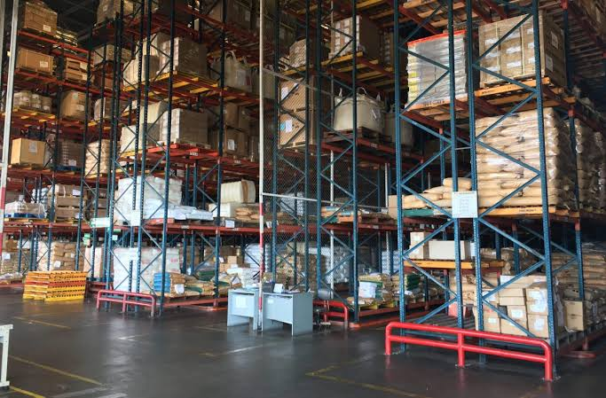
สำหรับผู้จัดการโมบาย ผู้จัดการคลังจังหวัด

Slide 20
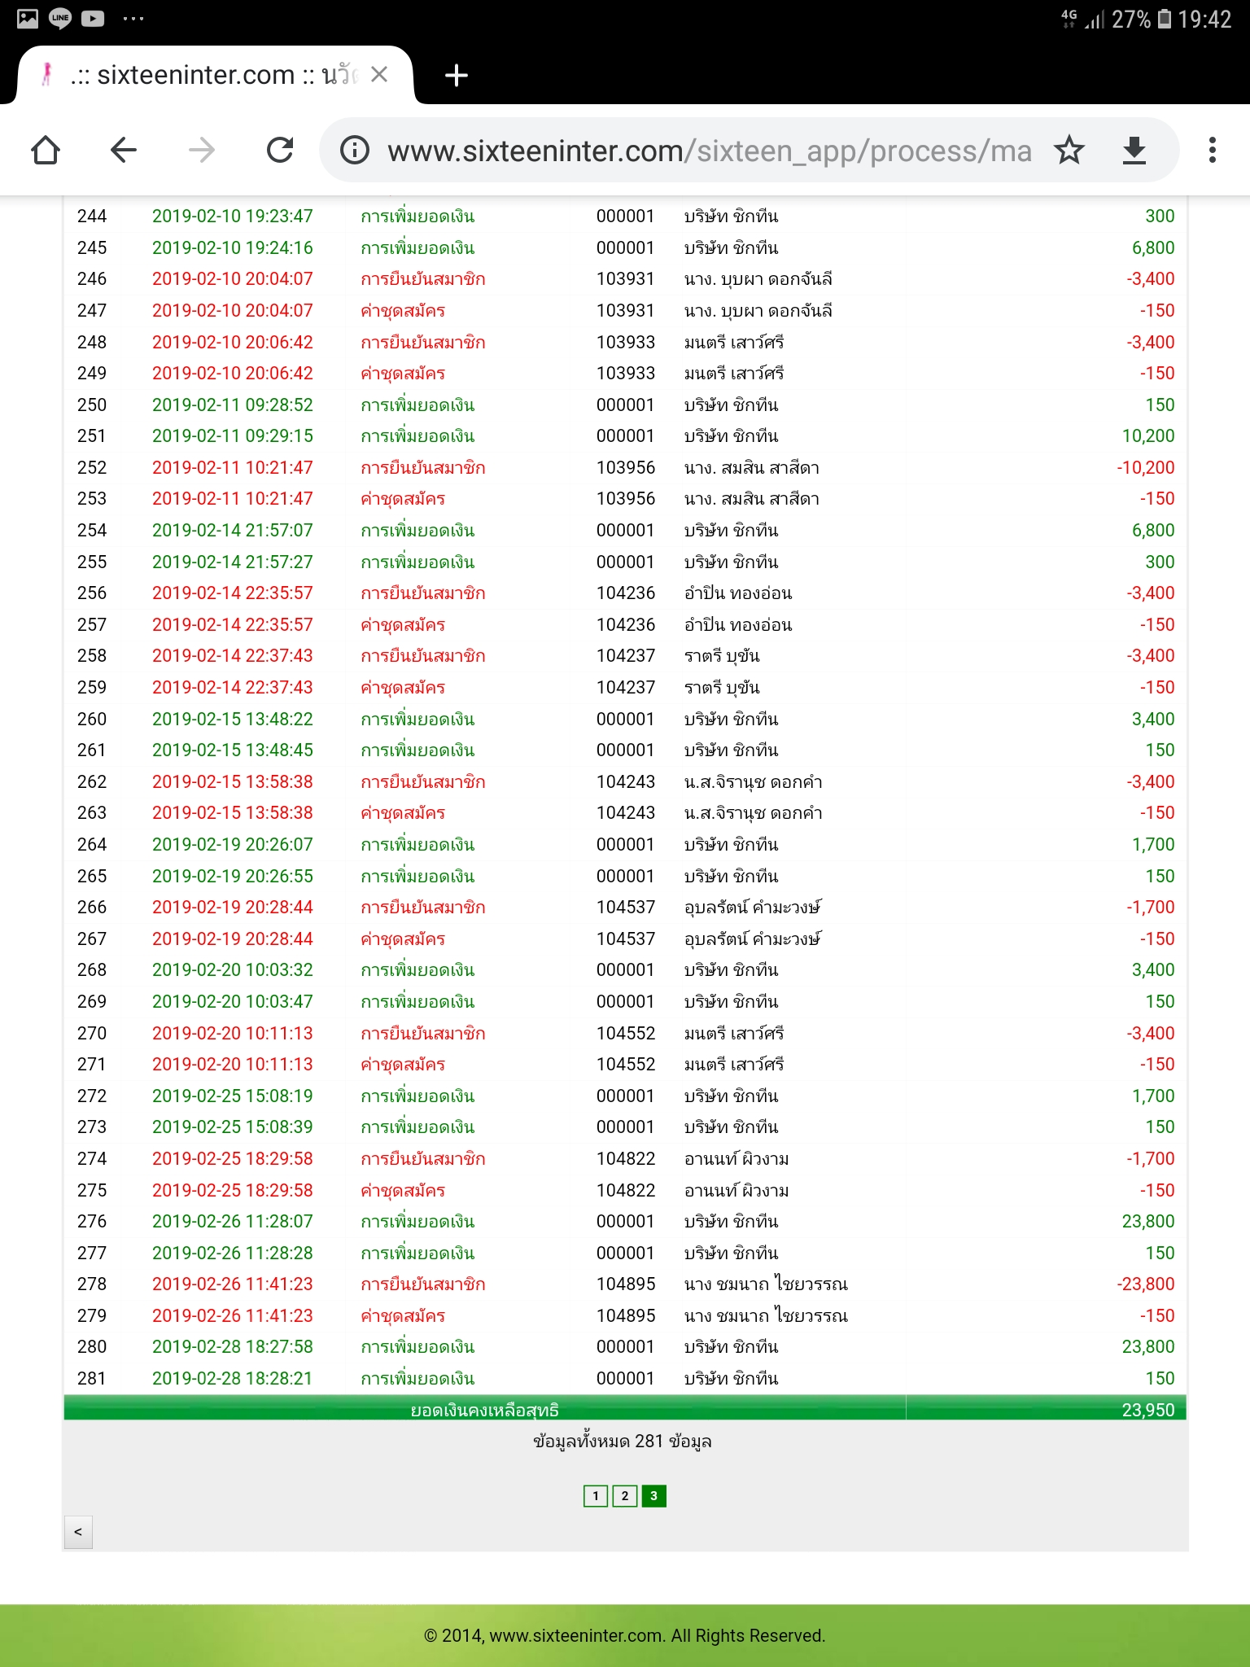
กระเป๋า
กระเป๋าเงิน
กระเป๋าเงินออโต้ชิพ
ต่ออายุสมาชิก
พิมพ์ใบเสร็จต่ออายุสมาชิก

Slide 21
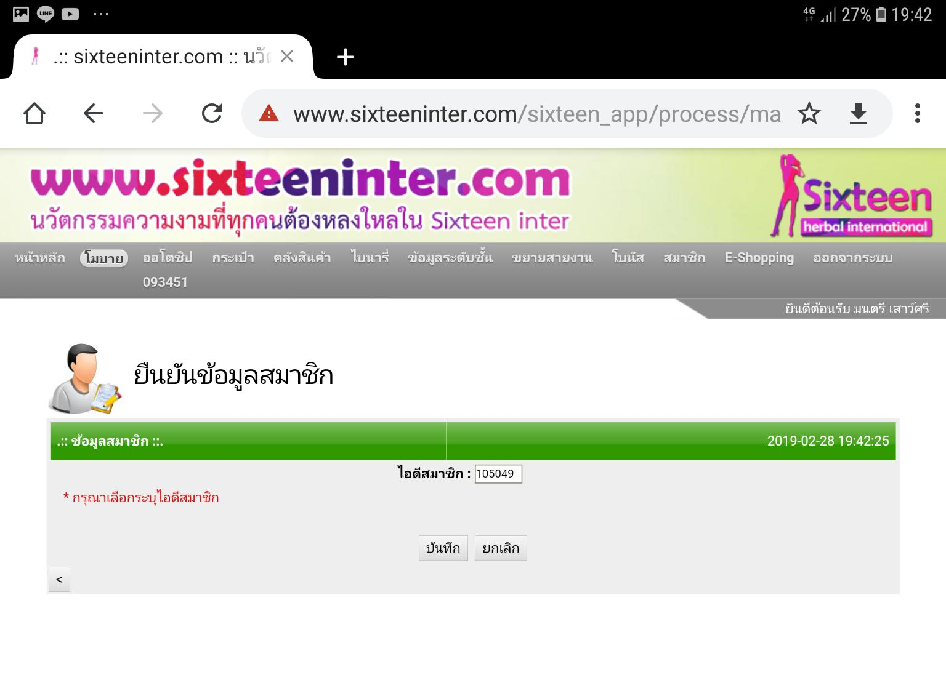
โมบาย
ยืนยันข้อมูลสมาชิก
ไอดีสมาชิก.......

Slide 22
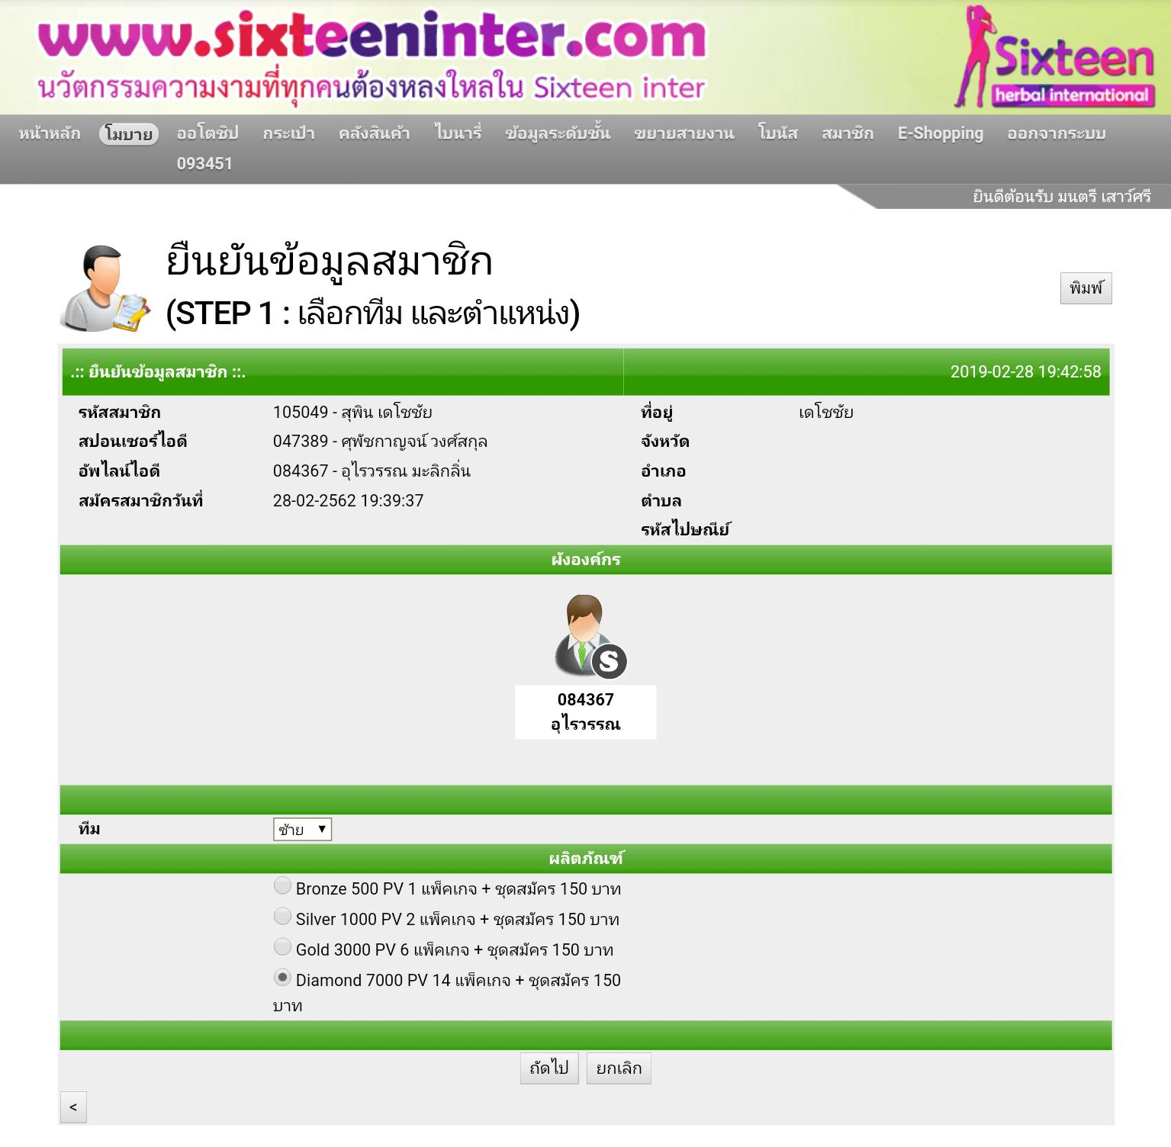
STEP1 ยืนยันข้อมูลสมาชิก
เลือกทีม(ซ้าย/ขวา)
ตำแหน่ง(B,S,G,D)

Slide 23
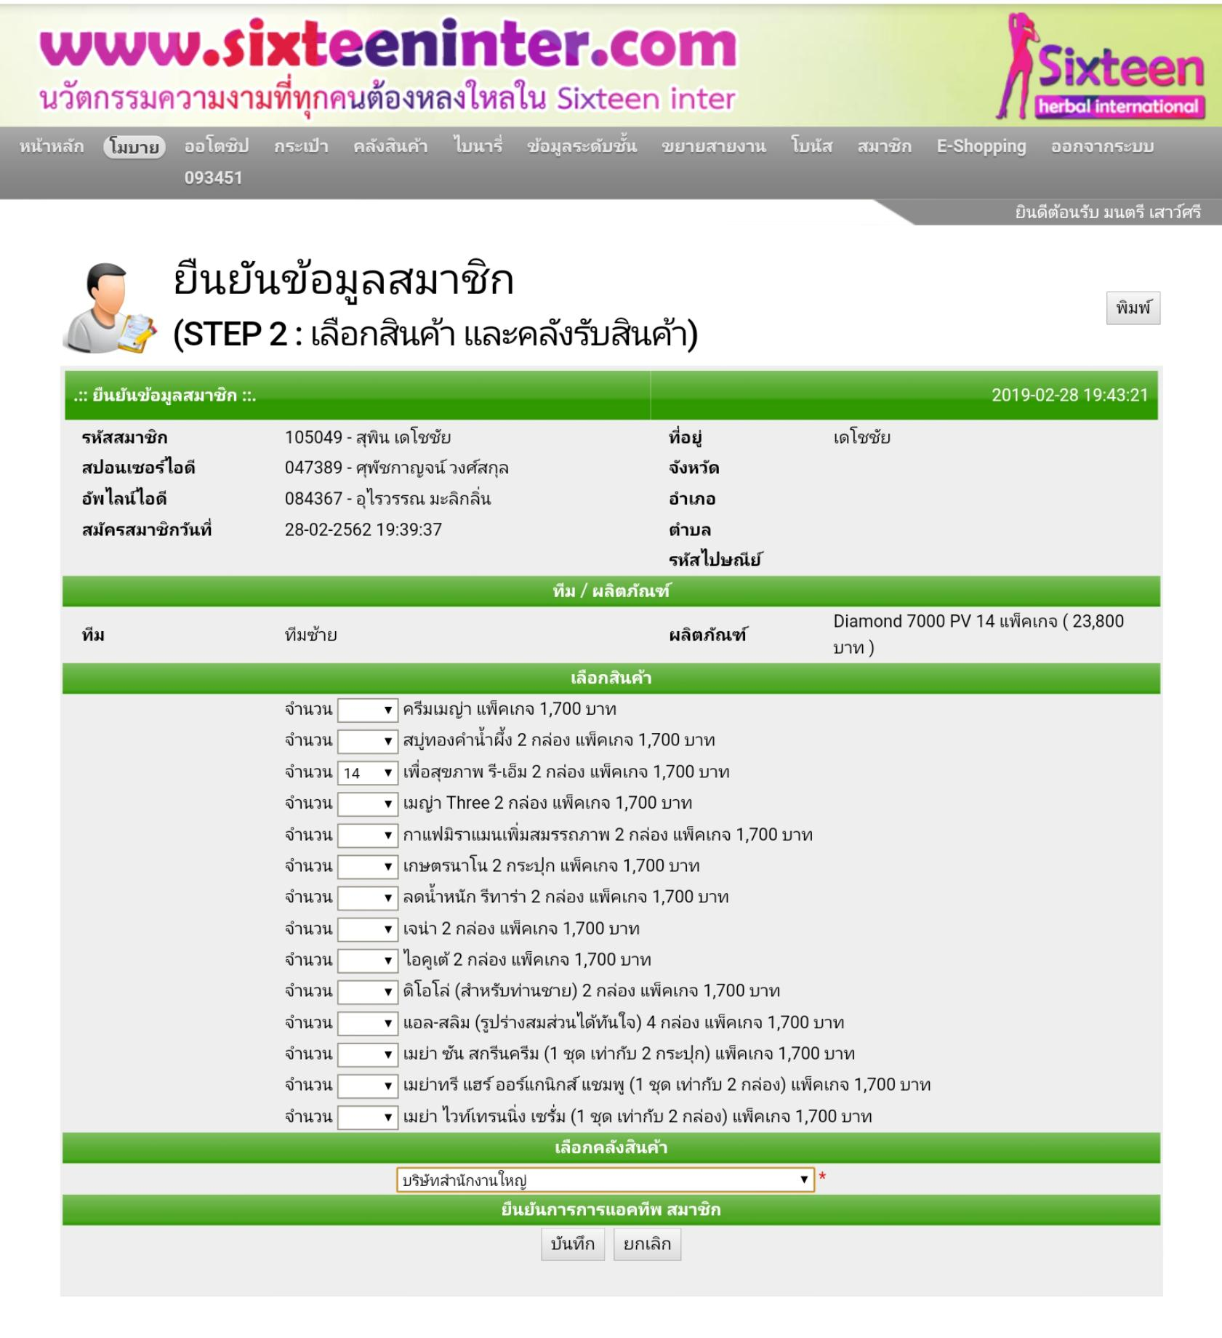
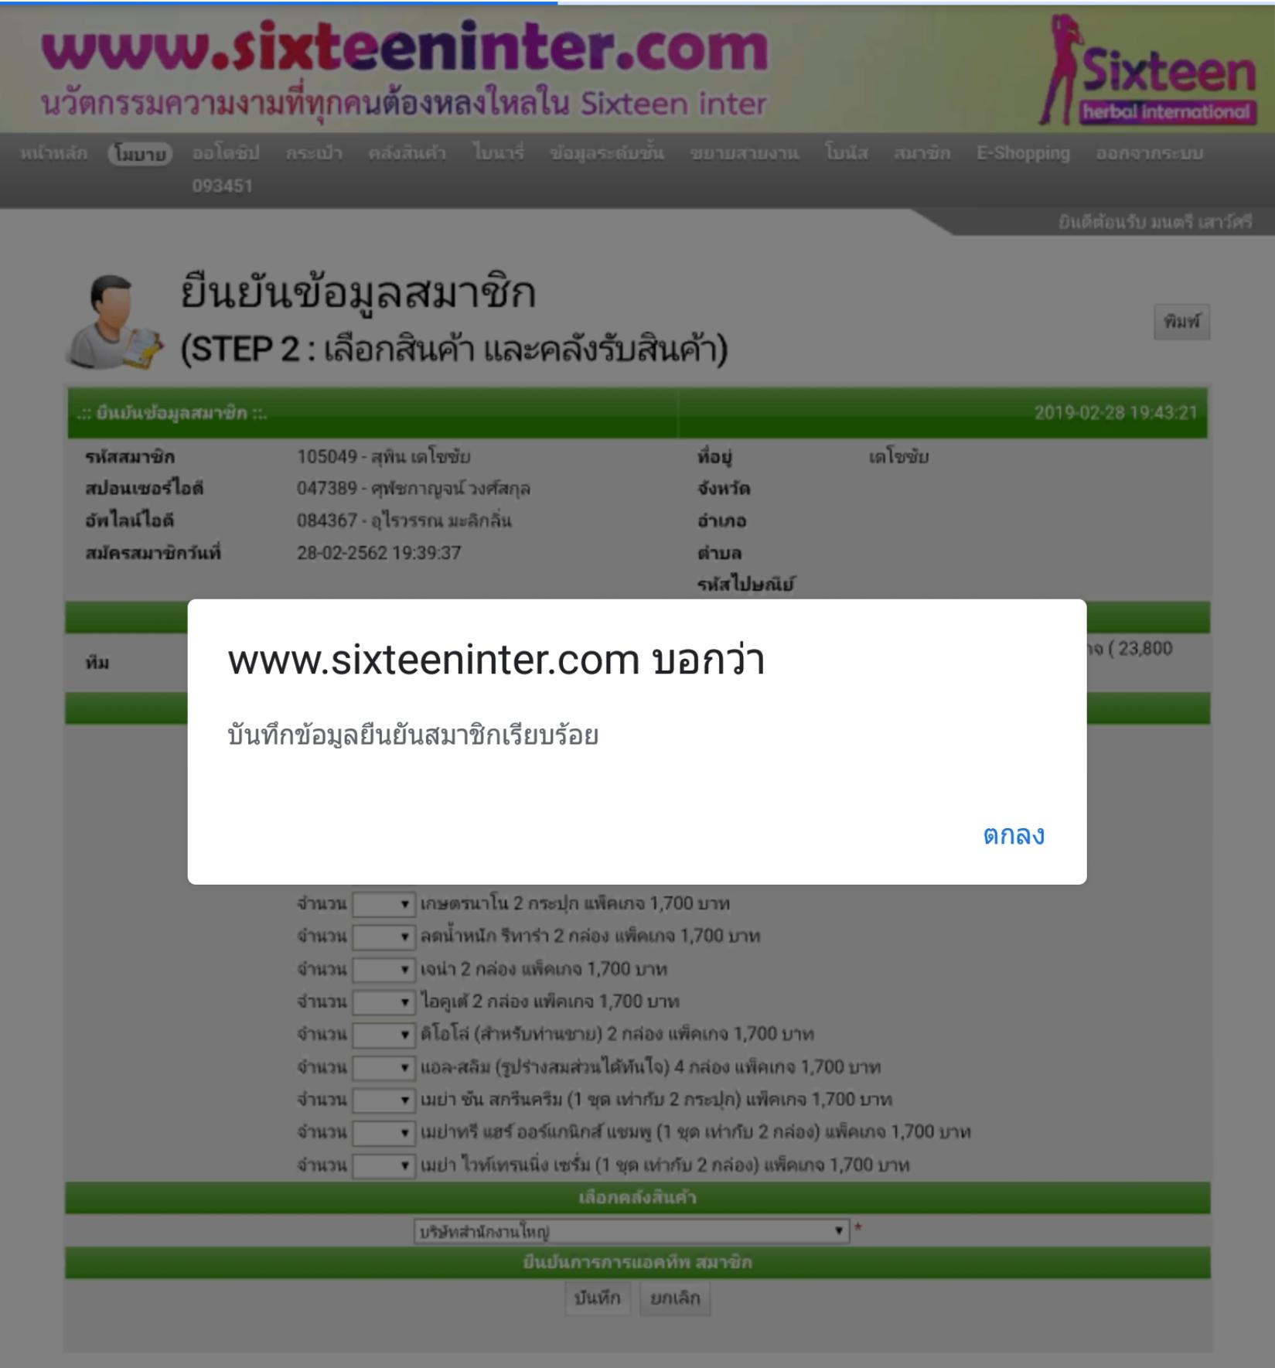
(STEP2) ยืนยันข้อมูลสมาชิก
เลือกสินค้า
คลังสินค้า

Slide 25
ขอให้ทุกท่านประสบความสำเร็จ เป็นเศรษฐีกันทุกๆท่านครับ

